Slide 1
PHÂN LOẠI NẤM DỰA TRÊN TẬP DỮ LIỆU MUSHROOMS
thanhttFX10734@funix.edu.vn, 14/9/2022

Slide 2
GIỚI THIỆU
Business Understanding (Hiểu biết về Kinh doanh)
Data Understanding (Hiểu biết về Dữ liệu)
Data Analysis (Phân tích Dữ liệu)
Solution Approach (Tiếp cận phân tích)
Modelling & Evaluation (Lập mô hình & Đánh giá)
TEST CÁC BỘ FEATURES KHÁC NHAU
KẾT LUẬN
- Davos 2016

Slide 3
I.Business Understanding (Hiểu biết Kinh doanh)
1.1 Mục tiêu của đồ án
Bài toán: Dựa trên trên các đặc điểm của 1 cây nấm như:
Mùi.
Ngoại hình.
Cấu tạo
=> Ta phân loại chúng thành 2 dạng: Ăn được và không ăn được.
1.2 Tiêu chí đồ án
- Lập mô hình phân loại, kết quả thu được có độ chính xác trên 80%
- Davos 2016

Slide 4
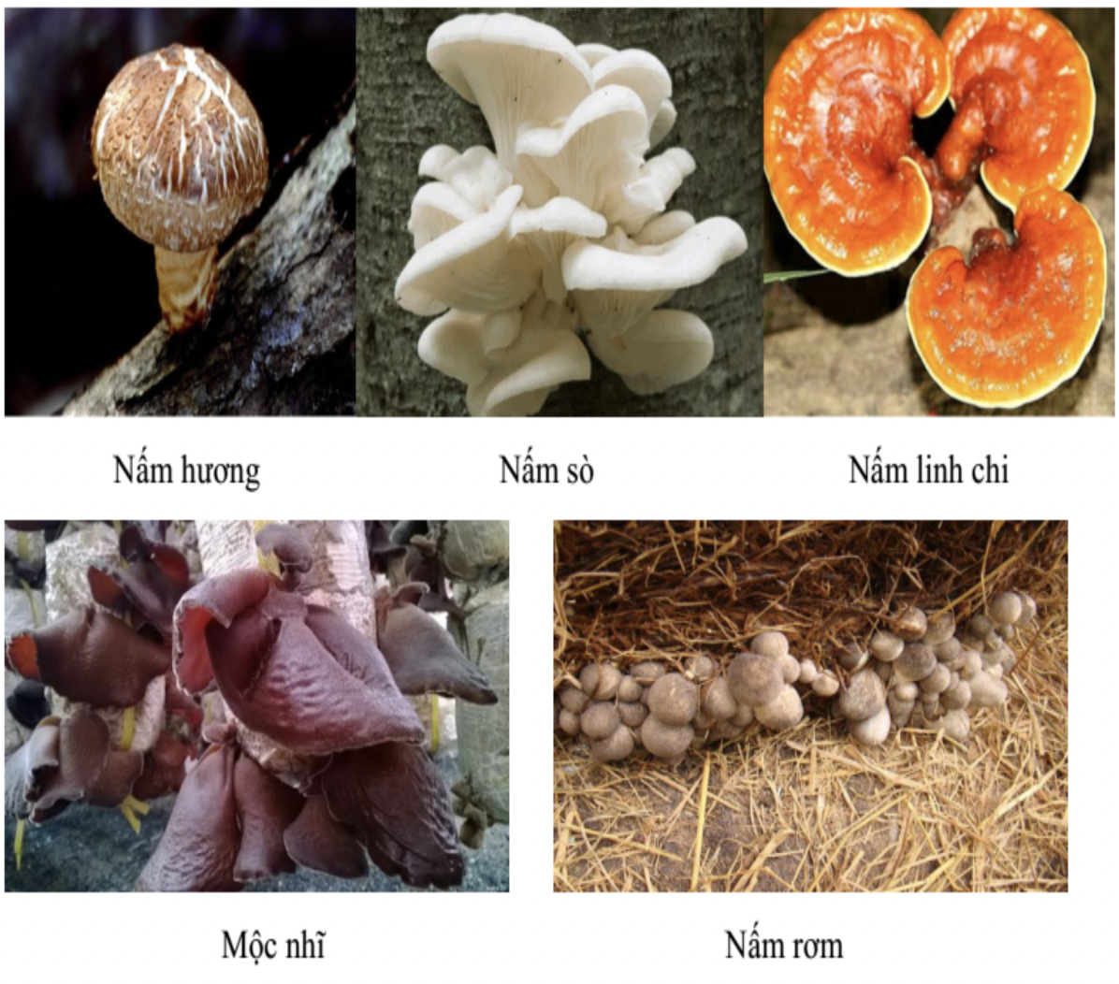
I.Business Understanding (Hiểu biết Kinh doanh)
1.3 Giới thiệu về nấm:
- Nấm (tên khoa học:fungus, Tiếng Anh: Mushroom ) bao gồm những sinh vật nhân chuẩn dị dưỡng có thành tế bào bằng kitin (chitin).
Hình 1: Các loại nấm phổ biến.
- Davos 2016

Slide 5
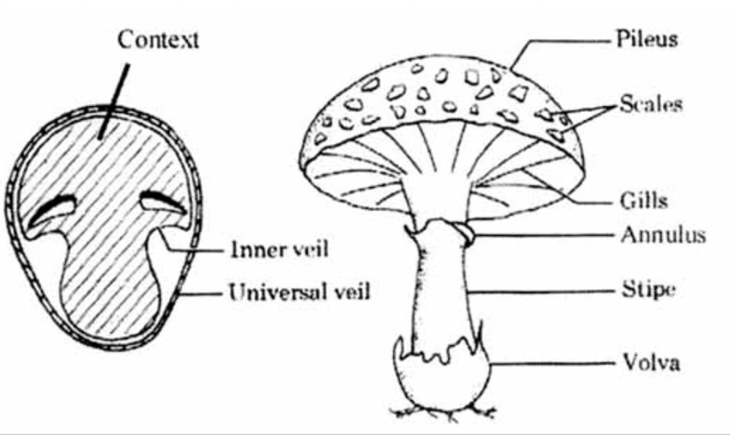
I.Business Understanding (Hiểu biết Kinh doanh)
1.3 Giới thiệu về nấm:
Hình 2: Tên các bộ phận của nấm
- Davos 2016

Slide 6
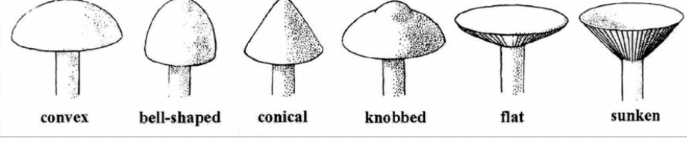
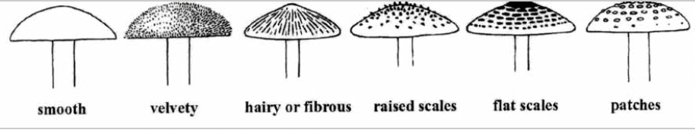
I.Business Understanding (Hiểu biết Kinh doanh)
1.3 Giới thiệu về nấm:
Hình 3: Hình dạng nón nấp (cap-shape)
Hình 4: Bề mặt nón nấm (cap-surface)
- Davos 2016

Slide 7
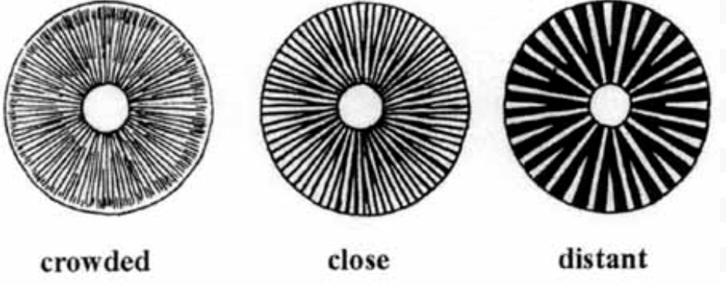
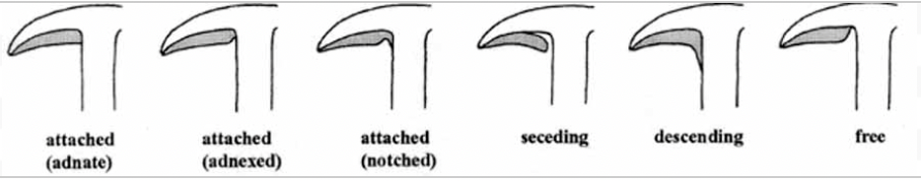
I.Business Understanding (Hiểu biết Kinh doanh)
1.3 Giới thiệu về nấm:
Hình 5: Hoa văn phiến nấm (gill-spacing)
Hình 6: Hình dạng phiến nấm (gill-attachment)
- Davos 2016

Slide 8
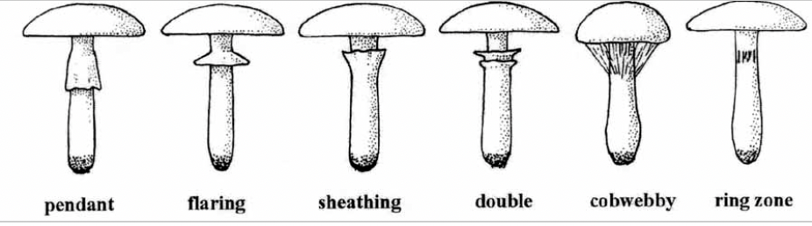
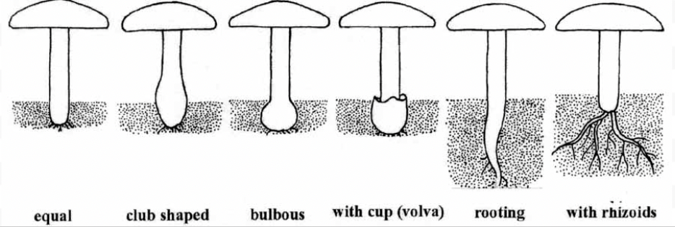
I.Business Understanding (Hiểu biết Kinh doanh)
1.3 Giới thiệu về nấm:
Hình 7: Hình dạng vòng (ring-type)
Hình 8: Hình dạng rễ (stalk-root)
- Davos 2016

Slide 9
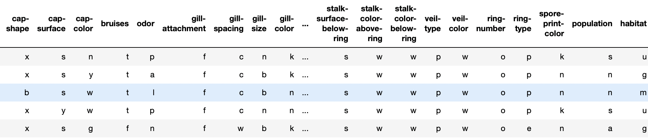
I.Business Understanding (Hiểu biết Kinh doanh)
1.4 Các yếu tố ảnh hưởng đến việc phân loại nấm:
- Dựa trên bộ dữ liệu mushrooms.csv, có tổng cộng 22 yếu tố (features) ảnh hưởng đến kết quả phân loại nấm:
- Davos 2016

Slide 10
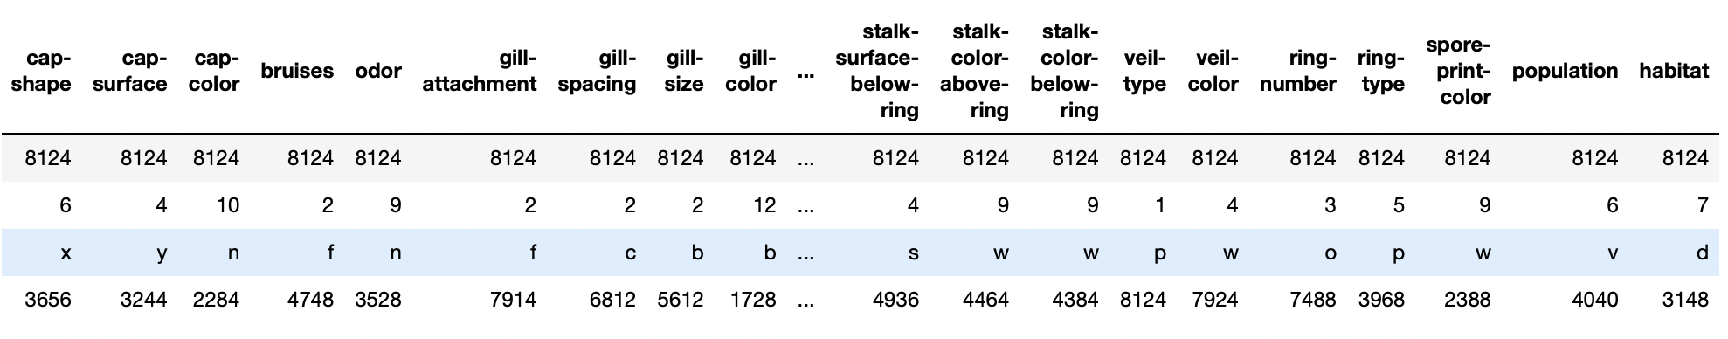
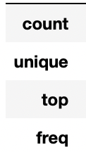
II. Data Understanding (Hiểu biết về Dữ liệu)
2.1 Mô tả bộ dữ liệu:
Bộ dữ liệu gồm 8124 mẫu thu thập. Với định dạng dữ liệu: Phân loại (Categorical)
Bao gồm 22 features và 1 classification
- Davos 2016

Slide 11
II. Data Understanding (Hiểu biết về Dữ liệu)
STT | Tên cột-EN | Tên cột-VN | Giá trị
0 | gill-color | Màu sắc phiến nấm | ['b: da', 'p: hồng', 'w: trắng', 'n: nâu', 'g: xám', 'h: chocolate', 'u: tím', 'k: đen', 'e: đỏ', 'y: vàng', 'o: cam', 'r: xanh lá']
1 | cap-color | Màu nón | ['n: nâu', 'g: xám', 'e: dđỏ', 'y: vàng', 'w: trắng', 'b: da', 'p: hồng', 'c: quế', 'u: tím', 'r: xanh']
2 | stalk-color-below-ring | Màu cuống dưới vòng nấm | ['w: trắng', 'p: hồng', 'g: xám', 'n: nâu', 'b: da', 'o: cam', 'e: đỏ', 'c: quế', 'y: vàng']
3 | stalk-color-above-ring | Màu cuống trên vòng nấm | ['w: trắng', 'p: hồng', 'g: xám', 'n: nâu', 'b: da', 'o: cam', 'e: đỏ', 'c: quế', 'y: vàng']
4 | spore-print-color | Màu phấn | ['w: trắng', 'n: nâu', 'k: đen', 'h: chocolate', 'r: xanh lá', 'u: tím', 'o: cam', 'y: vàng', 'b: da ']
5 | odor | Mùi nấm | ['n: không mùi', 'f: hôi', 'y: tanh', 's: cay', 'a: hạnh', 'l: hồi hương', 'p: hăng', 'c: mộc du', 'm: mốc']
6 | habitat | Môi trường sống | ['d: gỗ', 'g: cỏ', 'p: path', 'l: cỏ', 'u: đá', 'm: đồng cỏ', 'w: waste']
7 | population | Phân bố | ['v: một số', 'y: riêng lẻ', 's: rải rác', 'n: tập trung', 'a: phong phú', 'c: phân nhóm']
8 | cap-shape | Hình dạng nón | ['x: lõm', 'f: phẳng', 'k: núm', 'b: chuông', 's: chìm', 'c: nón']
9 | stalk-root | Hình dạng rễ | ['b: củ', '?: dữ liệu thiếu', 'e: cân bằng', 'c: rễ trùm', 'r: rễ lớn']
10 | ring-type | Loại vòng | ['p: pendant', 'e: evanescent', 'l: large', 'f: flaring', 'n: none']
11 | stalk-surface-above-ring | Hình dạng cuống trên vòng nấm | ['s: sợi', 'k: mướt', 'f: vảy', 'y: trơn']
12 | stalk-surface-below-ring | Hình dạng cuống dưới vòng nấm | ['s: sợi', 'k: mướt', 'f: vảy', 'y: trơn']
- Davos 2016

Slide 12
II. Data Understanding (Hiểu biết về Dữ liệu)
STT | Tên cột-EN | Tên cột-VN | Giá trị
13 | veil-color | Màu sắc màng | ['w: trắng', 'n: nâu', 'o: cam', 'y: vàng']
14 | cap-surface | Bề mặt nón | ['y: vảy', 's: trơn', 'f: sợi', 'g: rãnh']
15 | ring-number | Số vòng | ['o: một', 't: hai', 'n: không']
16 | stalk-shape | Hình dạng cuống | ['t: to', 'e: nan']
17 | bruises | Thịt nấm | ['f: sợi', 't: không sợi']
18 | gill-spacing | Hoa văn phiến nấm | ['c: sát', 'w: xếp chồng']
19 | gill-size | Kích cỡ phiến nấm | ['b: rộng', 'n: hẹp']
20 | gill-attachment | Hình dạng phiến nấm | ['f: đính ', 'a: không đính']
21 | veil-type | Hình dạng màng | ['p: từng mảng']
22 | class | Phân loại | ['e: ăn được', 'p: độc (không ăn được)']
- Davos 2016

Slide 13
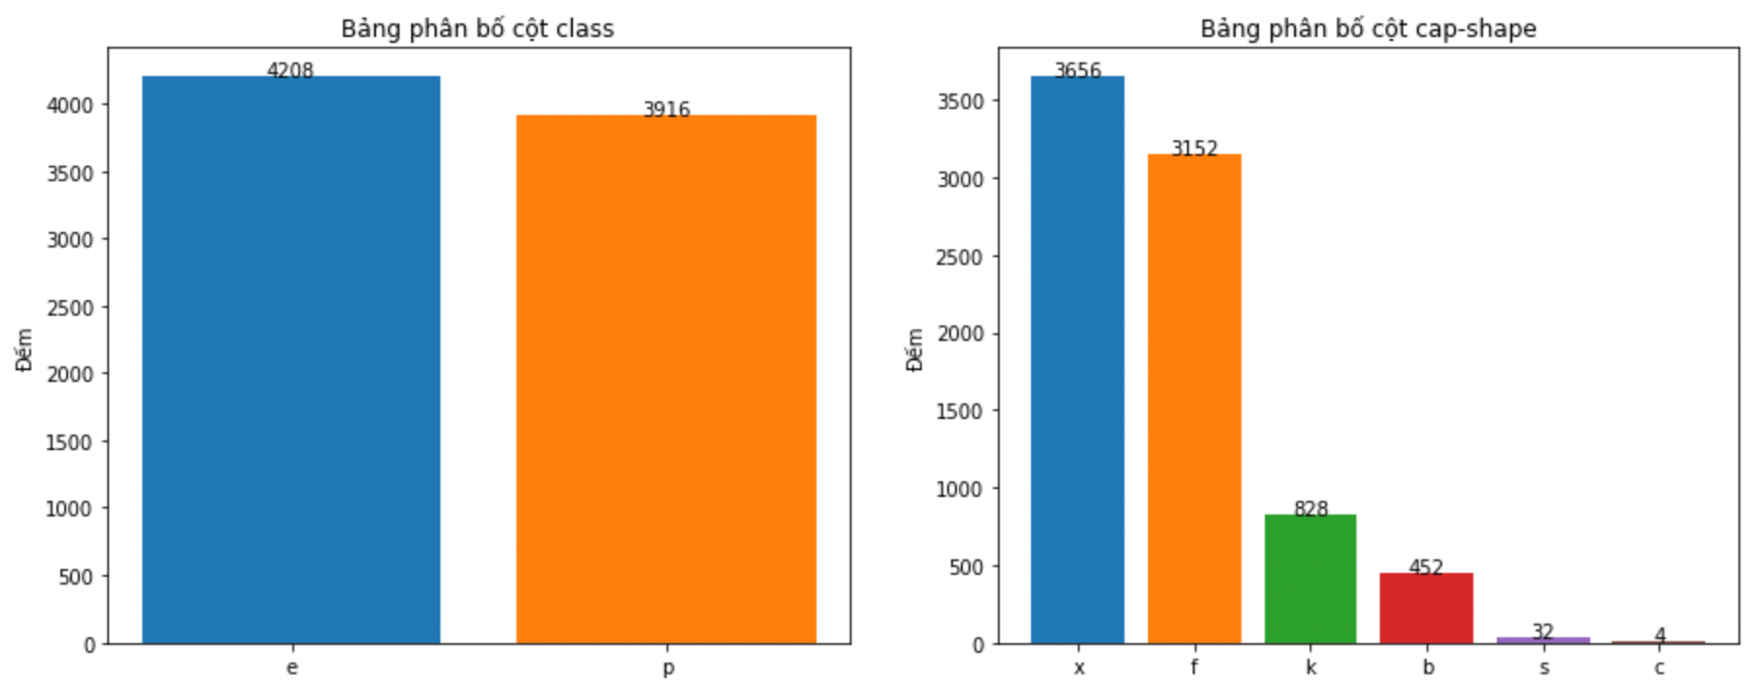
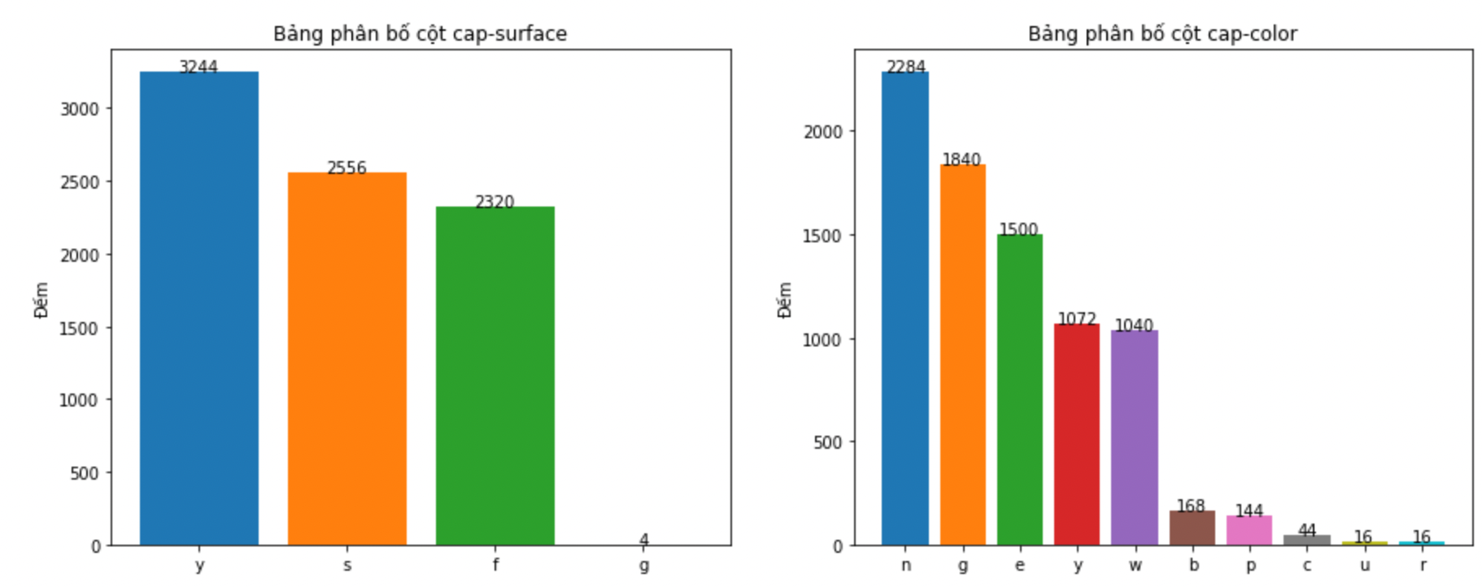
III. Data analysis (Phân tích dữ liệu)
3.1 Khám phá dữ liệu:

Slide 14
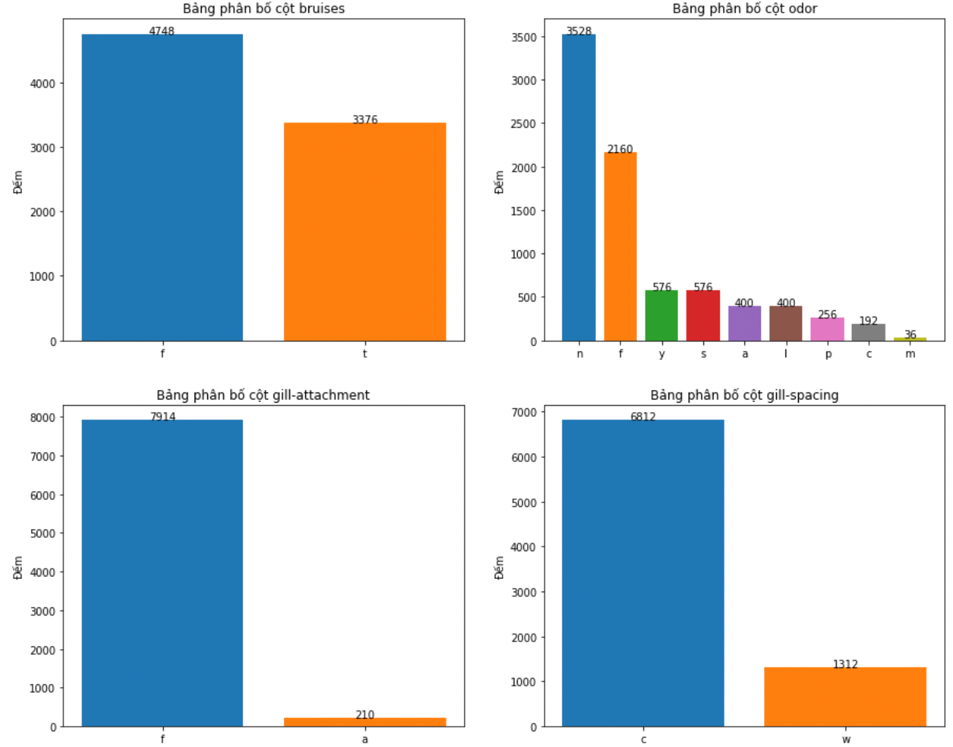
III. Data analysis (Phân tích dữ liệu)
3.1 Khám phá dữ liệu:

Slide 15
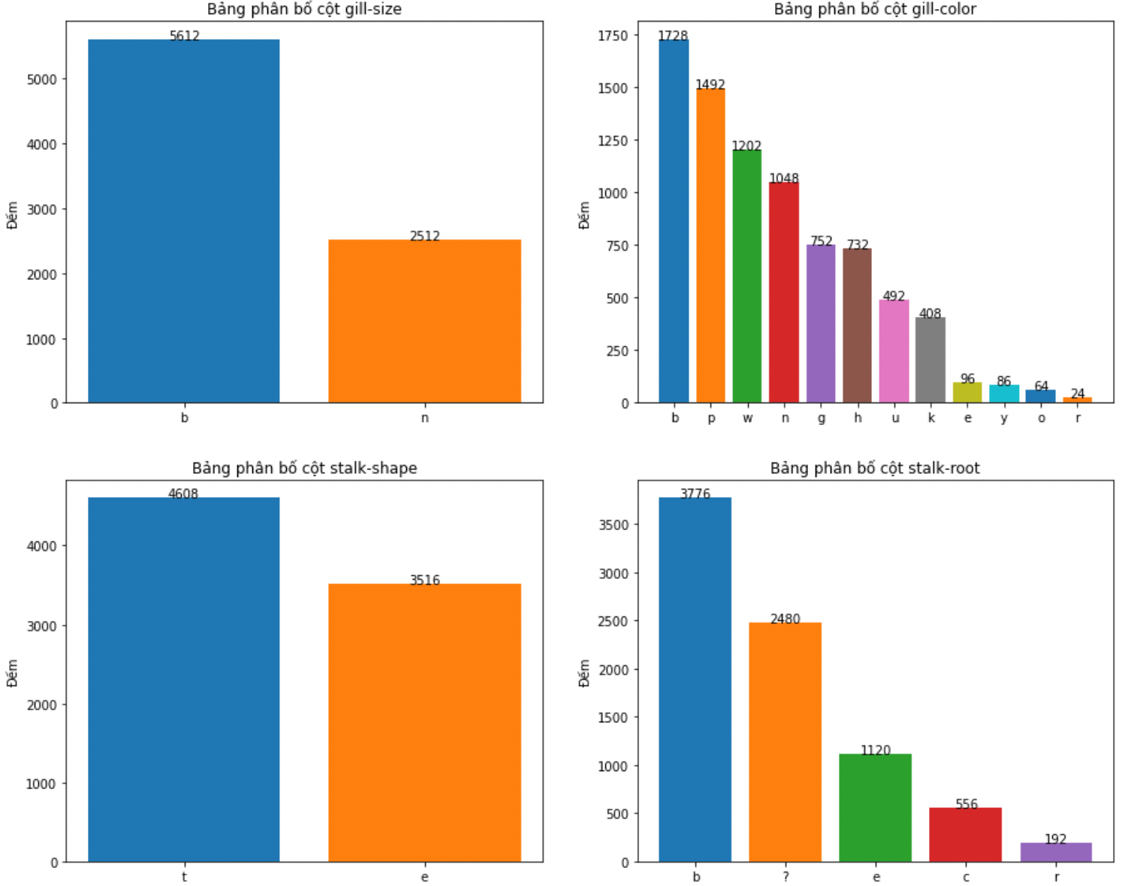
III. Data analysis (Phân tích dữ liệu)
3.1 Khám phá dữ liệu:

Slide 16
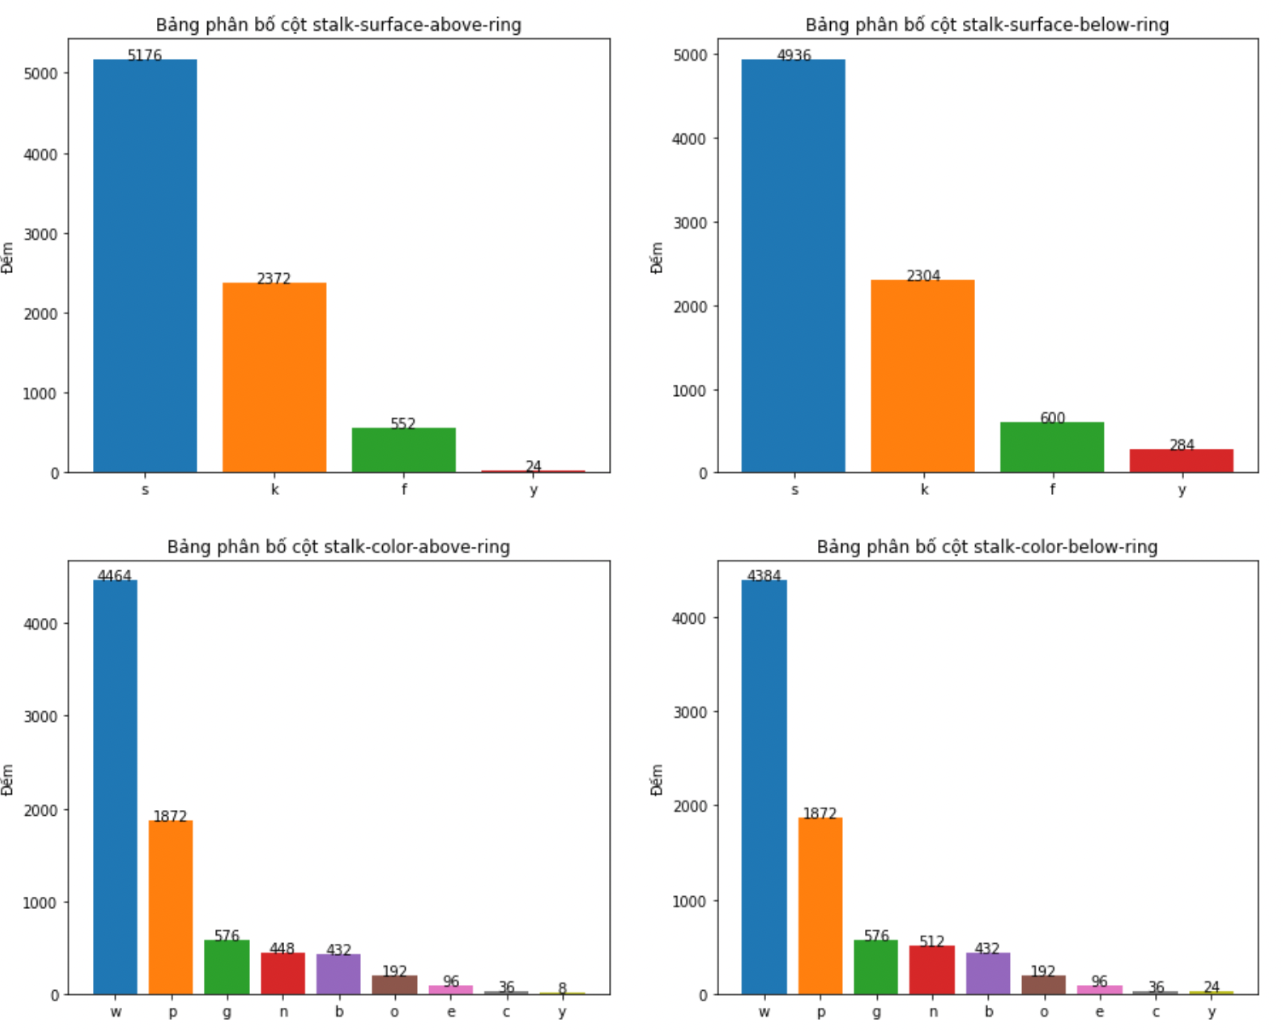
III. Data analysis (Phân tích dữ liệu)
3.1 Khám phá dữ liệu:

Slide 17
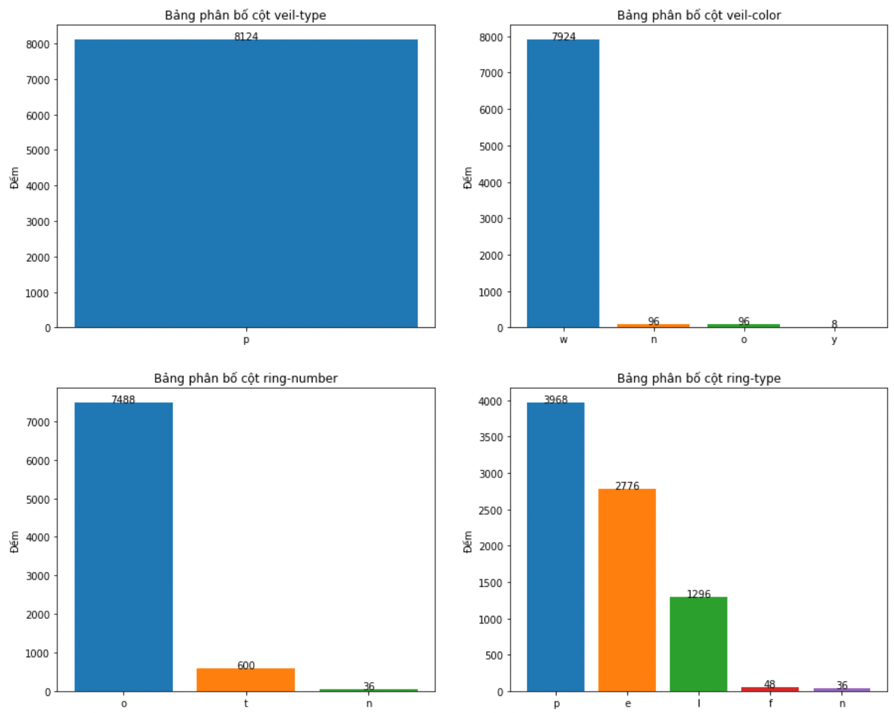
III. Data analysis (Phân tích dữ liệu)
3.1 Khám phá dữ liệu:

Slide 18
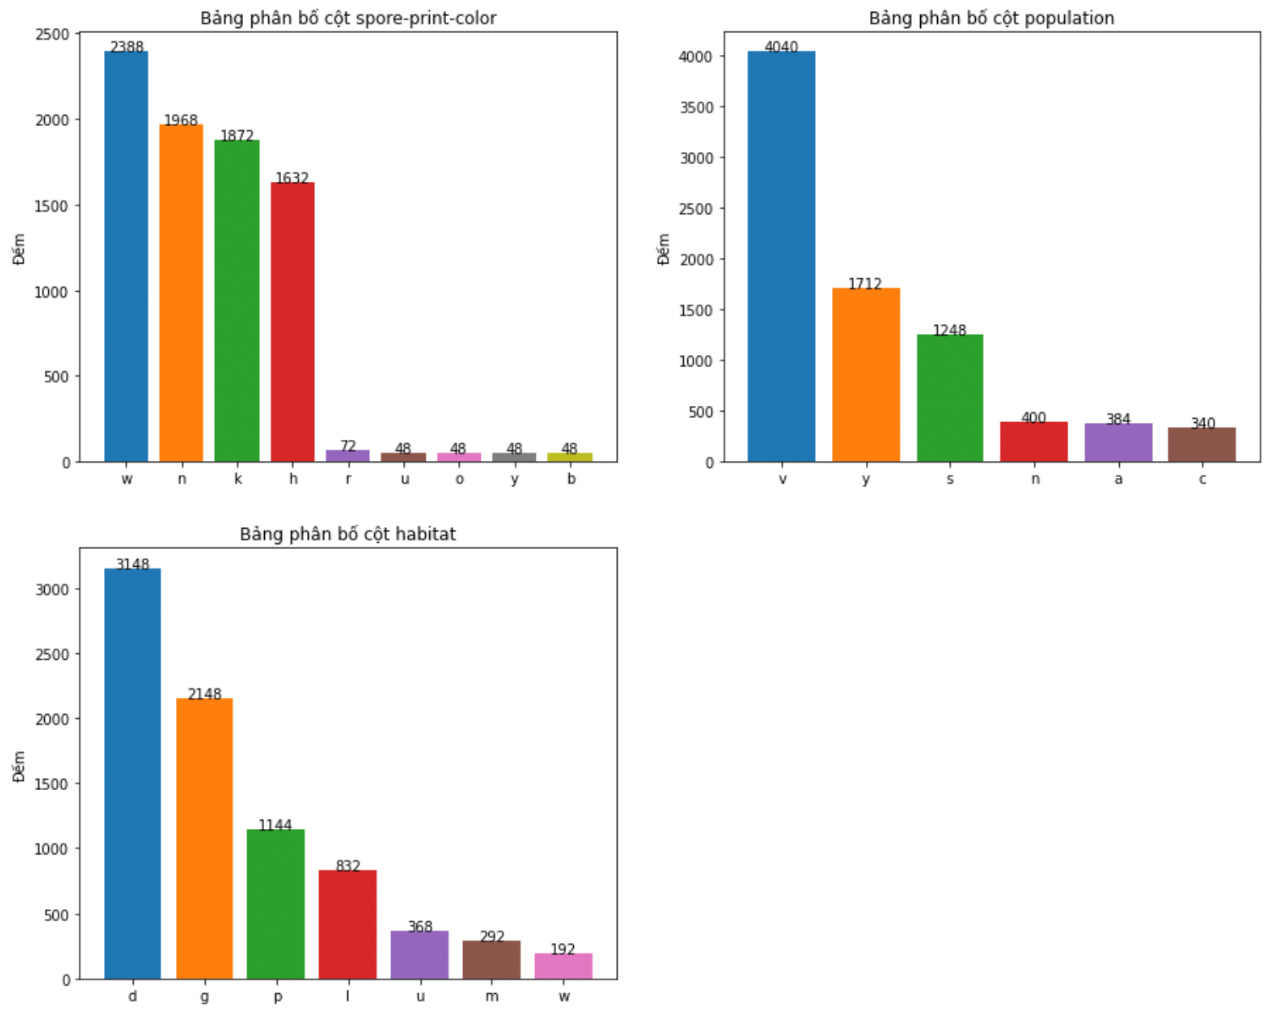
III. Data analysis (Phân tích dữ liệu)
3.1 Khám phá dữ liệu:

Slide 19
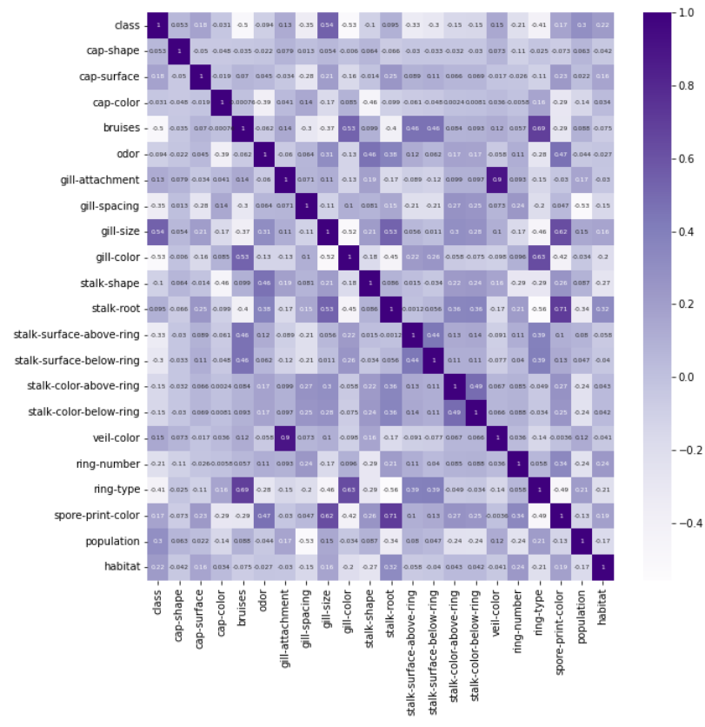
III. Data analysis (Phân tích dữ liệu)
3.1 Khám phá dữ liệu:
Nhân xét:
Ta thấy các features không ảnh hưởng quá nhiều đến biến class. (<0.5)
Riêng có 2 features có chỉ số cor > 0.5 và <-0.5:
Gill-size = 5.4
Gill-color = -0.53

Slide 20
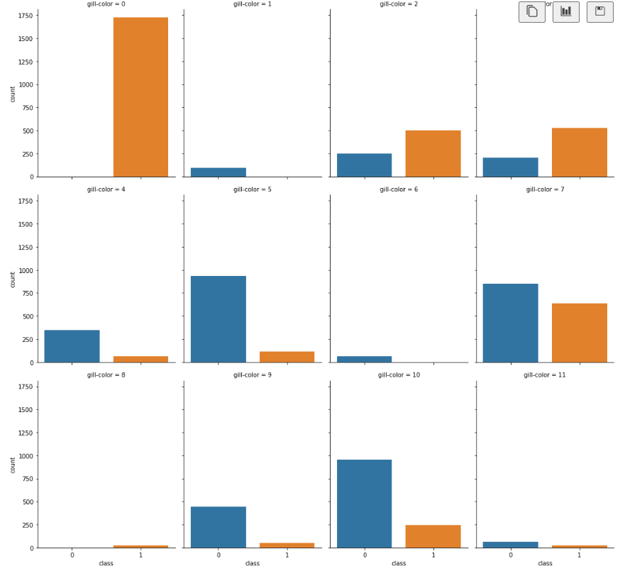
III. Data analysis (Phân tích dữ liệu)
3.1 Khám phá dữ liệu:
Vẽ biểu đồ tần suất với mọi biến đối với feature “gill-color”:
=> Dữ liệu cân bằng.

Slide 21
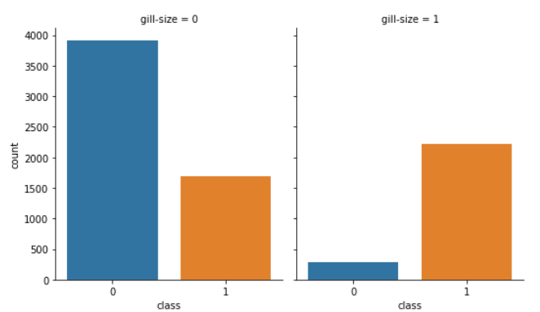
III. Data analysis (Phân tích dữ liệu)
3.1 Khám phá dữ liệu:
Vẽ biểu đồ tần suất với mọi biến đối với feature “gill-size”:
=> Dữ liệu cân bằng.

Slide 22
III. Data analysis (Phân tích dữ liệu)
3.2 Chuẩn bị dữ liệu (Data – Preparation):
3.2.1 Xử lý dữ liệu (Data – Wraggling):
Dựa vào biểu đồ tần suất của từng cột dữ liệu, ta thấy rằng:
Cột veil-type chỉ có duy nhất 1 biến => Không có giá trị dự đoán, tiến hành loại bỏ cột veil-type.
Cột stalk-root: Có 2480 giá trị ? (dữ liệu thiếu).
Vì lượng dữ liệu thiếu quá nhiều, nên ta không thể loại bỏ nó đi vì sẽ ảnh hưởng tới bộ dữ liệu.
Thay thế giá trị: ? = missing

Slide 23
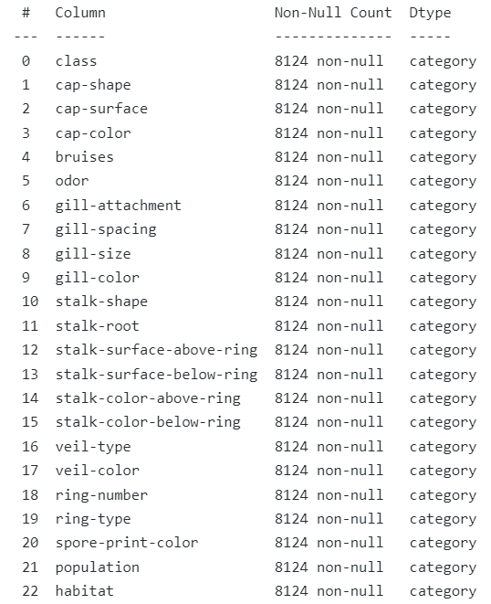
III. Data analysis
3.2 Chuẩn bị dữ liệu:
3.2.2 Chuyển đổi thuộc tính dữ liệu:
Các thuộc tính của từng features:

Slide 24
III. Data analysis
3.2 Chuẩn bị dữ liệu:
3.2.2 Chuyển đổi thuộc tính dữ liệu:
- Sử dụng thư viện Sklearn.preprocessing.LabelEncoder() để chuyển đổi thuộc tính dữ liệu:

Slide 25
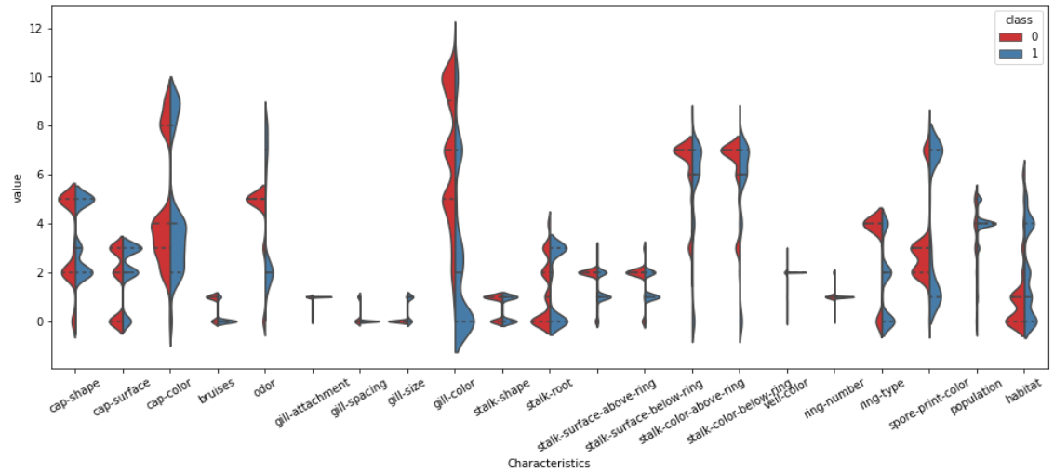
III. Data analysis
3.2 Chuẩn bị dữ liệu:
3.2.2) Chuyển đổi thuộc tính dữ liệu:
- Trực quan hóa phân bố của các biến theo class

Slide 26
IV. Solution Approach (Phương pháp Giải quyết vấn đề)
Các thuật toán lựa chọn:
Logistics Regression
KNN
Decision Tree
Catboost
DNN
Mô tả kỹ thuật:
Ngôn ngữ lập trình: Python
Packages, framework: Pandas, Sklearn, Numpy, Tensorflow, Matplotlib, Seaborn.
So sánh chỉ sổ f1-score, recall-score, precision-score để lựa chọn thuật toán tốt nhất.

Slide 27
III. Data analysis
3.2 Chuẩn bị dữ liệu:
3.2.3 Chia nhỏ dữ liệu:

Slide 28
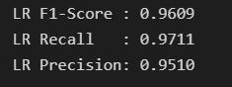
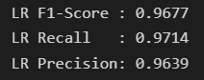
V. Modelling & Evaluation (Lập mô hình & Đánh giá)
1. Logistics Regression
1.1 Mô hình hóa:
- Mô hình hóa với các tham số mặc định cho kết quả như sau:
1.2 Fine-Tune:
Sử dụng Gridsearchcv, ta có được bộ parameters sau:
C: 100
class_weight: balanced
solver: liblinear
- Kết quả mô hình mới:
- Davos 2016

Slide 29
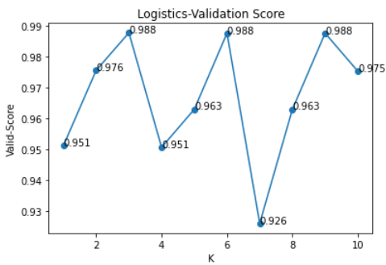
V. Modelling & Evaluation (Lập mô hình & Đánh giá)
1. Logistics Regression
1.3 Cross-Validation
- Davos 2016

Slide 30
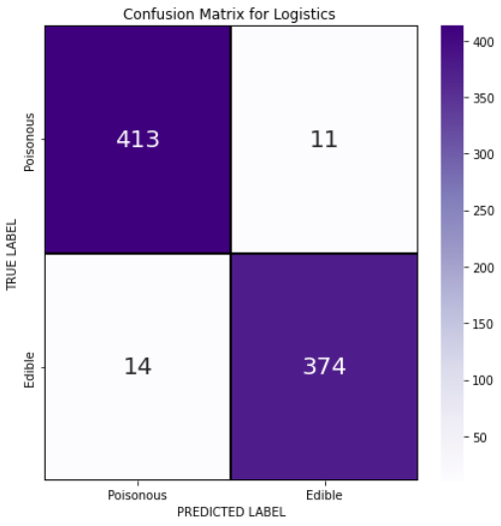
V. Modelling & Evaluation (Lập mô hình & Đánh giá)
1. Logistics Regression
1.4 Confusion-Matrix
- Davos 2016

Slide 31
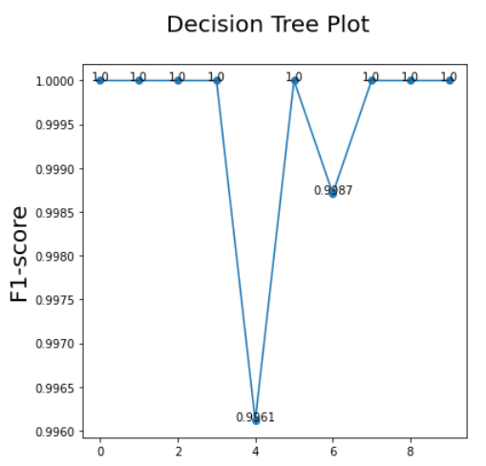
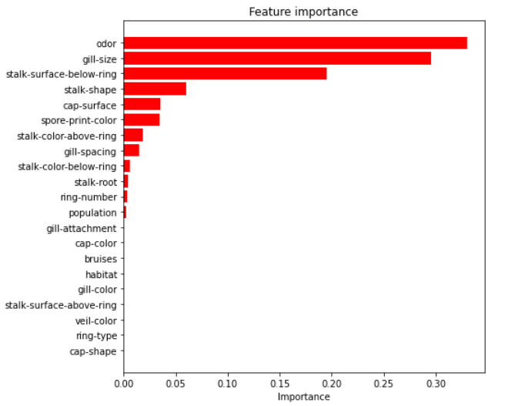
V. Modelling & Evaluation (Lập mô hình & Đánh giá)
2. Decision Tree
2.1. Mô hình hóa và Fine-Tune
Fine Tune mô hình ta có các thông số sau:
{'criterion': 'gini', 'max_depth': 7, 'splitter': 'best'}
Sau khi chạy mô hình với 10 lần lặp ta thấy xác suất mô hình cho kết quả tốt (>99%)
- Davos 2016

Slide 32
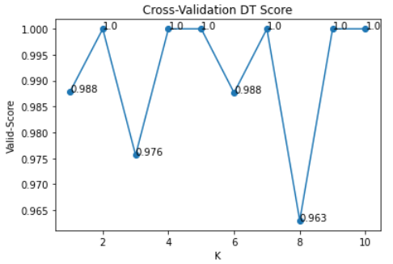
V. Modelling & Evaluation (Lập mô hình & Đánh giá)
2. Decision Tree
2.2. Cross-Validation
- Davos 2016

Slide 33
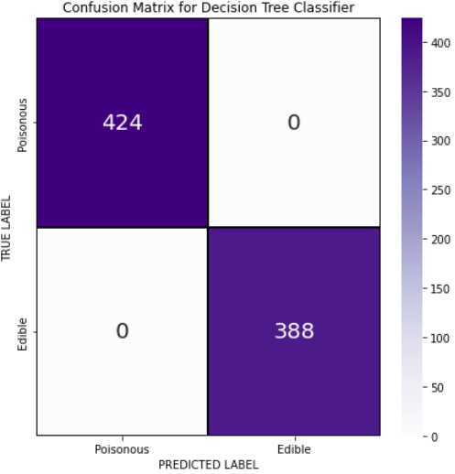
V. Modelling & Evaluation (Lập mô hình & Đánh giá)
2. Decision Tree
2.3. Confusion-Matrix
- Davos 2016

Slide 34
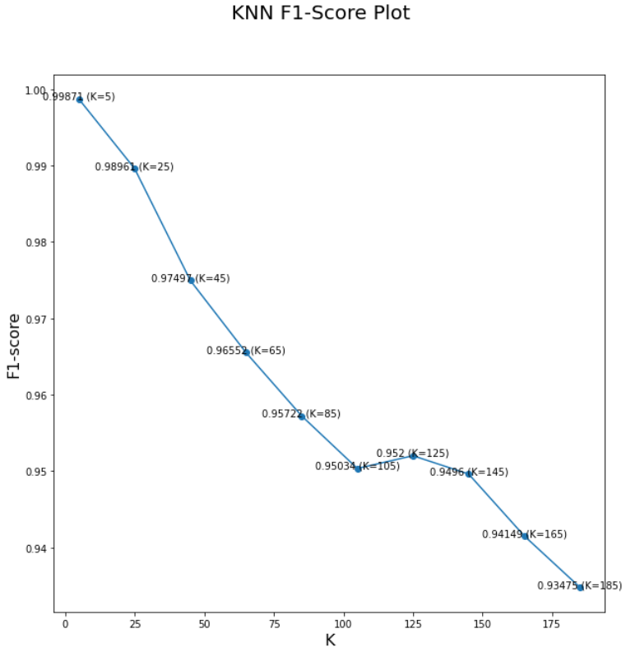
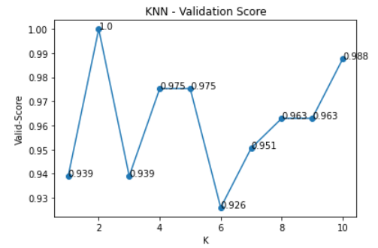
V. Modelling & Evaluation (Lập mô hình & Đánh giá)
3. KNN
3.1 Mô hình hóa và Fine-Tune
3.2 Cross-Validation
- Davos 2016

Slide 35
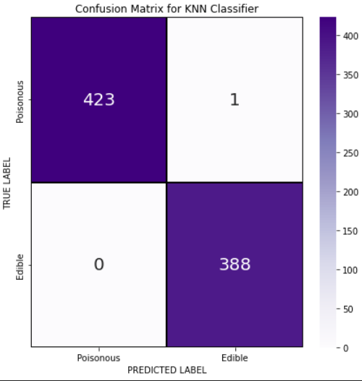
V. Modelling & Evaluation (Lập mô hình & Đánh giá)
3. KNN
3.3 Confusion-Matrix
- Davos 2016

Slide 36
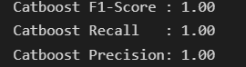

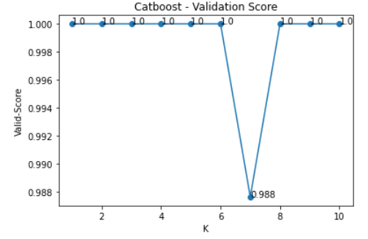
V. Modelling & Evaluation (Lập mô hình & Đánh giá)
4. Catboost
4.1 Mô hình hóa và Fine-Tune
4.3 Confusion-Matrix
Chạy mô hình catboost với:
Learning_Rate = 0.001
Iterations = 3000
=> Cho tỉ lệ mô hình tuyệt đối 100%
4.2 Cross-Validation
- Davos 2016

Slide 37
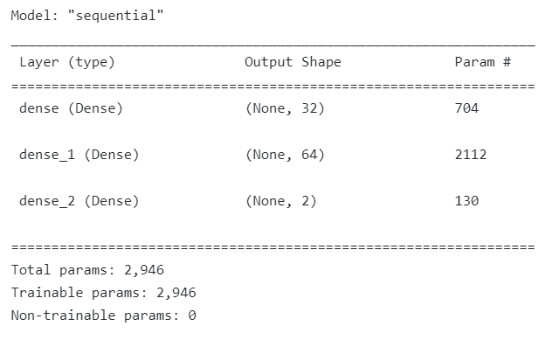
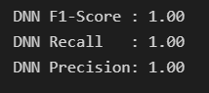
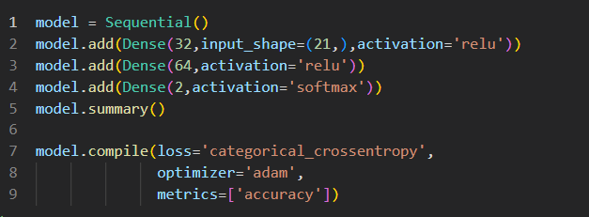
V. Modelling & Evaluation (Lập mô hình & Đánh giá)
5. DNN
5.1 Mô hình hóa
- Mô hình cho kết quả tuyệt đối:
- Davos 2016

Slide 38
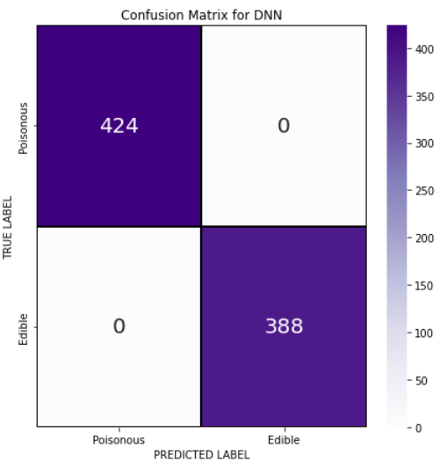
V. Modelling & Evaluation (Lập mô hình & Đánh giá)
5. DNN
5.2 Confusion-Matrix
- Davos 2016

Slide 39
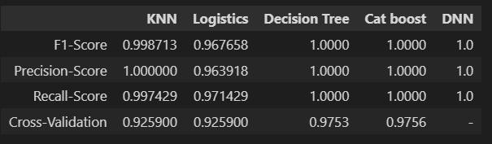
V. Modelling & Evaluation (Lập mô hình & Đánh giá)
NHẬN XÉT
=> Ta thấy mọi mô hình đều cho kết quả chính xác gần như tuyệt đối.

Slide 40
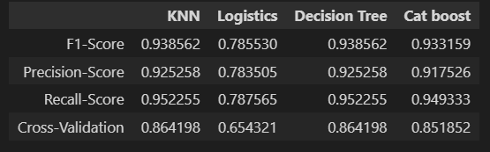
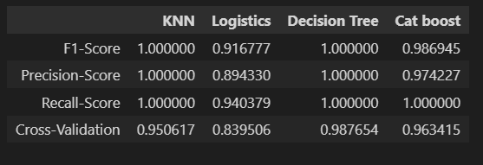
VI. TEST CÁC BỘ FEATURES KHÁC NHAU
CHIA DỮ LIỆU
Chia dữ liệu thành 2 Bộ Features:
Bộ 1 ( |corr| > 0.4): ‘gill-size’, ‘gill-color’, ‘ring-type’.
Bộ 2 (|corr| < 0.4): features còn lại.
2. KẾT QUẢ
- Davos 2016

Slide 41
VII. KẾT LUẬN
ALL - FEATURES
BỘ 1 (|corr| > 0.4): 3 features
BỘ 2 (|corr| < 0.4): 18 features
=> Ta thấy rằng, càng nhiều Features của nấm, các mô hình càng cho kết quả tốt hơn.

Slide 42
Xin cảm ơn

